Slide 1
Dearadh

Slide 2
Míniú agus samplaí
Go simplí curtha, is é Dearadh ‘plean’. Déantar dearadh a úsáid go forleathan i ngach gné don saol agus an priomh aidhm atá ag dearadh nó le plean oiriúnach a leagan amach.
Don léirthuiscint san ardteist tagann ceist ‘dearadh’ suas go minic, ach bíonn sé trasna roinnt topaicí. Seo h-iad na priomh topaicí….

Slide 3
Topaicí.
Dearadh Táirge (Product Design).
Dearadh Ghrafach (Graphic Design).
Dearadh Faisean (Fashion Design).
Dearadh Intí (Interior Design).

Slide 4
Dearadh Táirge (Product Design).

Slide 5
4 Prionsabail
1. Riachtanais (Requirements)
2. Feidhm (Function)
3. Meáin (Materials)
4. Aeistéitic (Aesthetics)

Slide 6
Eirgeanamaíocht
Is ea Eirgeanamaíocht ann, nó an staidéar eolaíochta ar dhearadh dó riachtanais daoine.

Slide 7
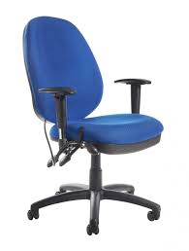
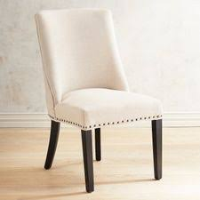
Déanta chun feidhm éigean a chomhlíonadh.
Eirgeanamaíocht – An caidrimh idir an duine agus an tairgeadh m.sh – Riachtanas: Caiteoir oifige v caiteoir seomra bia

Slide 8
Compord / feidhm

Slide 11
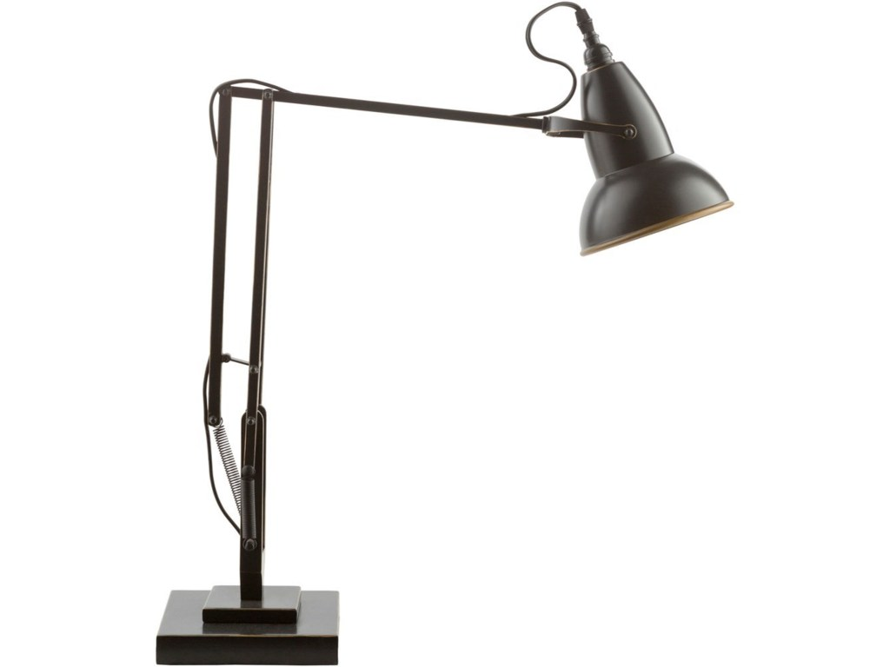

Slide 12
Dearadh Ghrafach (Graphic Design).

Slide 13
Cineál
Póstaer
Comharthaíocht (Signage)
Féiniúlacht Corparáide (Corporate Identity)
Dearadh Fógraíocht (Advertising Design)
Dearadh Pacáiste (Package Design)
Dearadh Suíomh gréasáin (Web(site) design)

Slide 14
Póstaer
Ábhar (Subject)
Déantús (Composition)
Litríocht / Clóghrafaíocht (Typography/Lettering)
Dath (Colour)
Jules Chéret (1836 – 1932)
Bertold Loffer (1874 – 1960)
A.M. Cassandre (1901-68)
Neville Brody (1957 - )

Slide 15
Jules Chéret

Slide 17
A.M. Cassandre

Slide 18
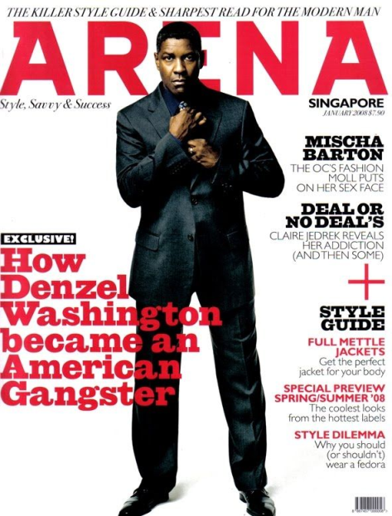

Slide 21
Cló Brody

Slide 22
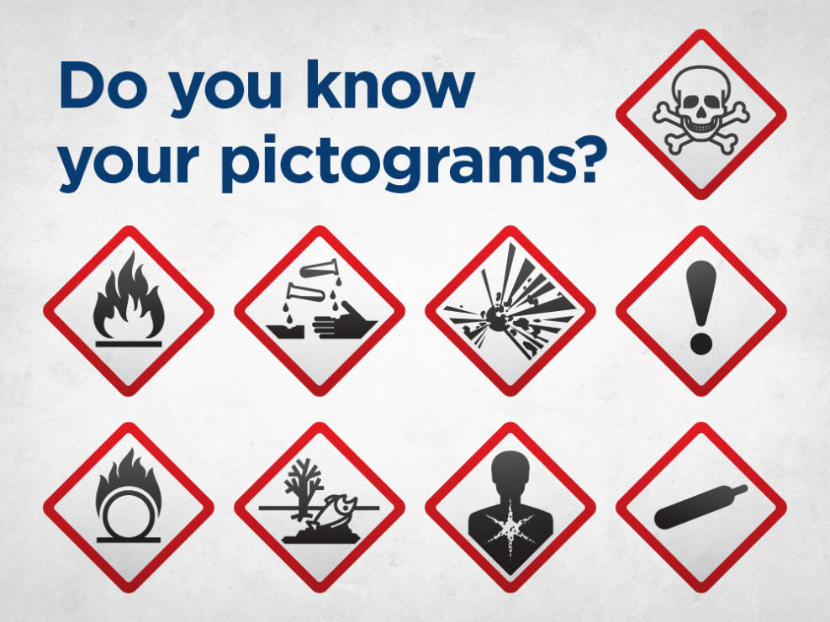
Comharthaíocht (Signage)
Litreach agus Siombail
Cumarsáid radharcach

Slide 23
Féiniúlacht Corparáide (Corporate Identity)
Logo

Slide 24
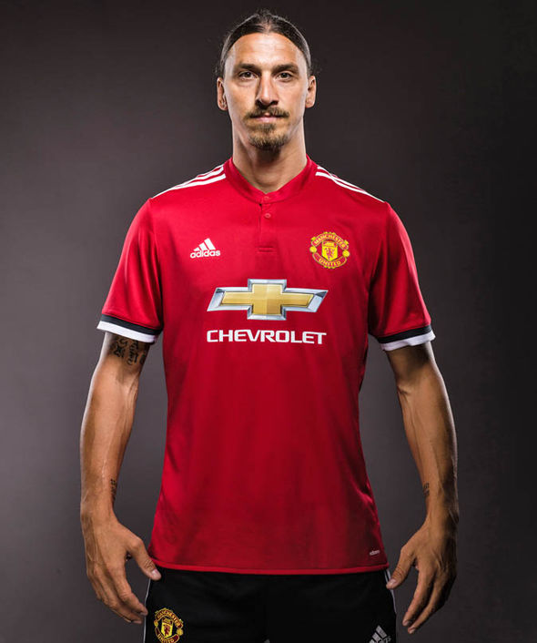
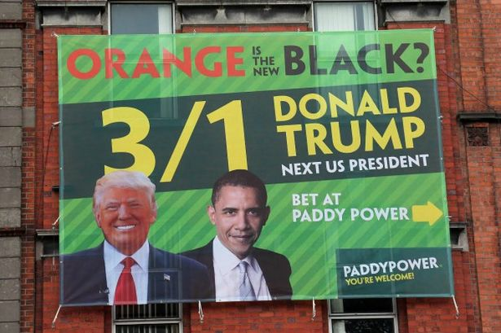
Dearadh Fógraíocht (Advertising Design)
Meáin éagsúil…..
Páipéir Nuachtán / Irisí / Teilifís / Clár fógraí bóithre / Pacáistíocht / Idirlín.
Urraíocht

Slide 25
Dearadh Pacáiste (Package Design)
Feidhm
Cosaint: Ag braith ar an tairgeadh, beidh Meáin oiriúnach cosúil le Plaisteach / Stán / Páipéir / cart chlár agus a leithead a úsáid.
Eolas: Caithfidh an dearthóir eolas a chur ar ban pacáiste chun custaiméirí a mhealladh nó le eolas cuí a thabhairt ar an tairgeadh.
Dearadh díolphointe: Caithfidh an dearadh seasamh amach ó táirgí eile ar na seilf.

Slide 29
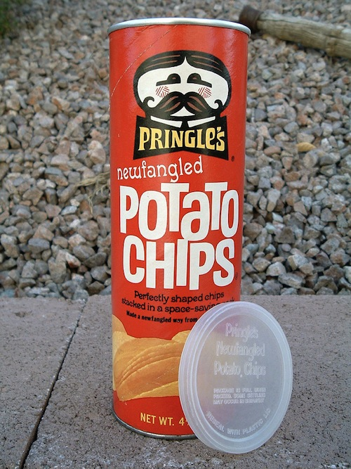
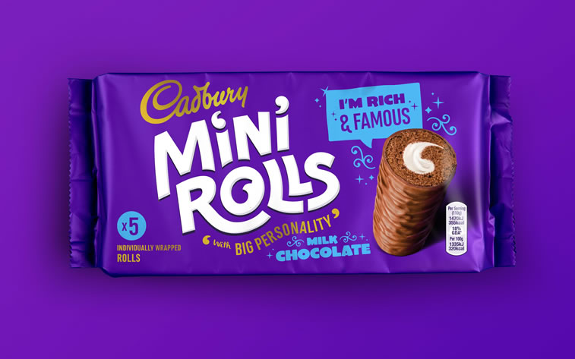

Slide 31
Dearadh Suíomh gréasáin (Web(site) design)
Is seo an mean is nua atá againn. Suíomh agus aip ag roinnt eolas linn ar líne. Tá go leor scileanna teicniúil ag teastáil (Codail) chomh maith le scileanna deartha.
Úsáideoir sothuigthe (User friendly): Caithfidh an leagan amach a bheith soiléir agus éasca a stiúir don duine atá chun é a úsáid. Beidh úsáideoir ag úsáid an Comhéadan úsáideora (User interface). Beidh an dearthóir don suíomh ag dearadh an CU seo ar dtús. Tosaíonn siad le suíomh sceitse shimplí a thugtar ‘Sreangfhráma’ ar…..

Slide 32
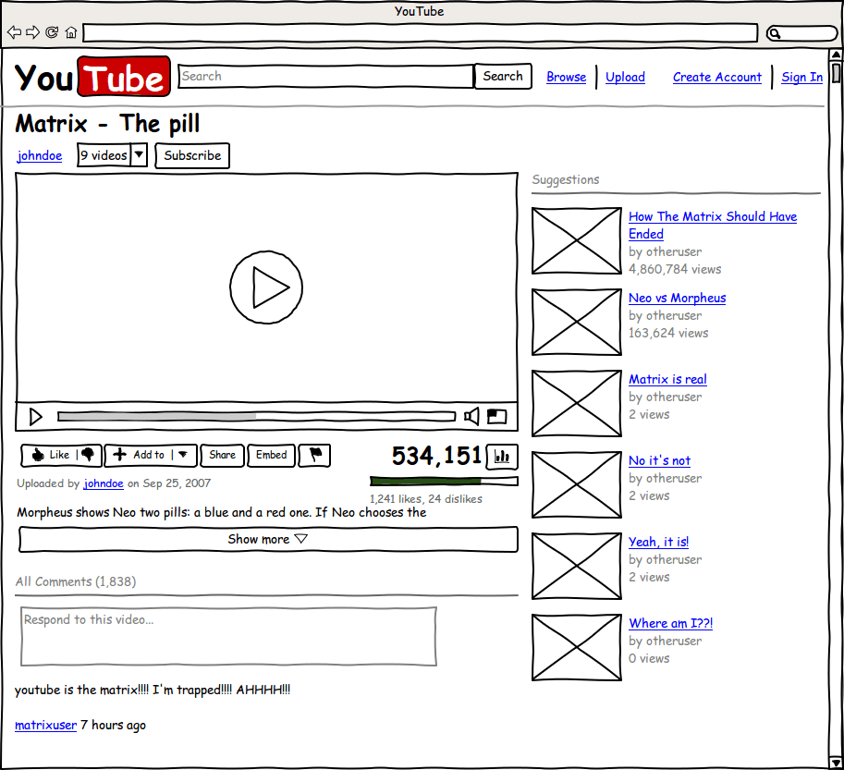
Sreangfhráma
Bíonn seo ag dealail le leagan amach agus cén ait a theann gach rud agus bíonn an dearadh de gnáth bunaithe ar colún / greille.

Slide 33
Cineál ceisteanna
Bíonn dhá pháirt de gnáth:
Déan cur síos agus plé ar ábhar faoi roinnt teidil (Luaite thuas).
Iarrtar ort rud éigean a dhearadh bunaithe ar théama nó riachtanas éigean (Pictiúir ag teastáil). Iarrtar ort cúiseanna a thabhairt le do dhearadh.

Slide 35
2018 - Gnáth
Freagair (a) agus (b).
(a) Déan cur síos agus plé ar an bpacáistiú atá léirithe ar an mbileog leis seo faoi na ceannteidil seo a leanas:
dath(anna)/íomhánna
cruth/foirm
litreoireacht/lógó.
(b) Mol dearadh do phacáistiú cístíní cupa nó uibheacha saor‐raoin. Tabhair fáthanna le do chinntí dearaidh.
Léirigh do fhreagra.

Slide 36
2018 - Gnáth
Answer (a) and (b).
(a) Describe and discuss the packaging illustrated on the accompanying sheet using the following headings:
colour/imagery
shape/form
lettering/logo.
(b) Suggest a design for the packaging of cupcakes or free‐range eggs.
Give reasons for your design decisions.
Illustrate your answer.

Slide 38
2017 -Ard
The purpose of graphic design is to attract attention and communicate information. Discuss this statement with reference to the posters illustrated on the accompanying sheet. In your answer refer to imagery, layout, typography, colour and briefly outline which poster is more effective. and Briefly outline your visual concepts for a poster based on a festival of your choice. Illustrate your answer. 19.

Slide 40
2017 - Ard
Product design should involve a balance between appearance and function. Discuss this statement with reference to the vacuum cleaner illustrated on the accompanying sheet. In your answer refer to form, function, materials and decorative qualities.
and
Briefly outline your visual concepts for a container/bag to carry your school lunch.
Illustrate your answer.

